Slide 1
上海交通大学PPT模板
2016年4月
Notes:
此页可以删除

Slide 2
慧眼识踪
主讲人姓名
2016年4月

Slide 3
目录 Contents
1
产品定位和价值
2
设计
3
关键技术
4
特色
5
经验和教训

Slide 4
目录 Contents
1
产品定位和价值
2
设计
3
关键技术
4
特色
5
经验和教训

Slide 5
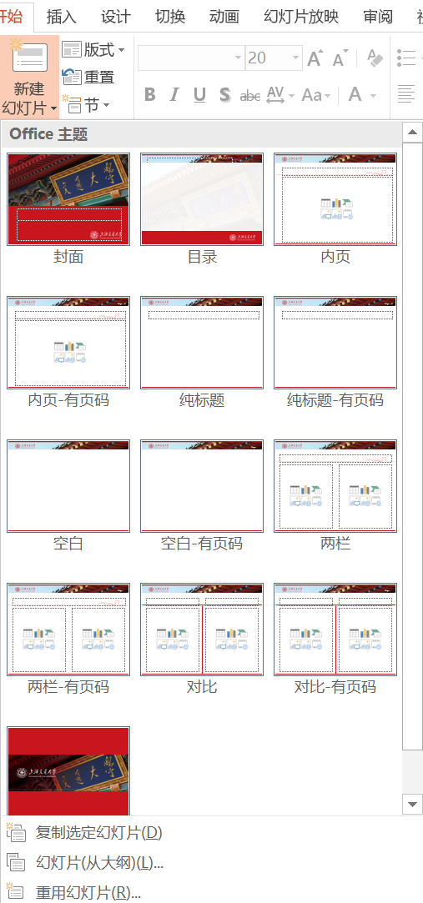
产品定位和价值
本项目针对寻找走失人员、跟踪犯罪嫌疑人和定位传染病人等众多现实场景下都必须要解决的搜寻指定人员的问题，
设计并开发了一个“基于深度学习的人员即时搜寻系统”，它可以提供类似互联网搜索引擎搜索文本和图片一样的搜寻人员的服务。

Slide 6
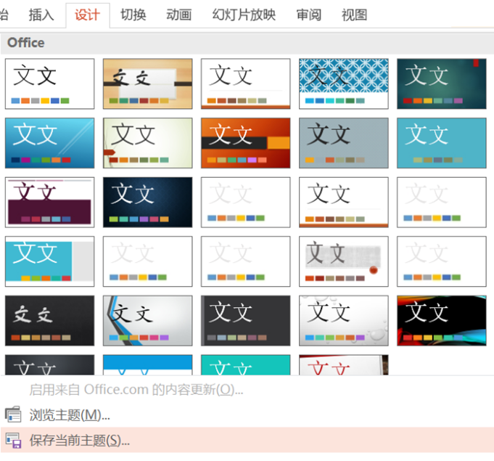
产品定位和价值
该系统针对实时监控视频，利用深度学习框架进行人员的特征识别和定位，实现人员的即时搜索。
该系统不仅能够针对实时监控视频，还可以针对历史视频文件进行人员搜寻，从而扩展了系统的用途。
该系统以Web应用程序方式部署，可以很容易地应用于各种场所。

Slide 7
目录 Contents
1
产品定位和价值
2
设计
3
关键技术
4
特色
5
经验和教训

Slide 8
设计
两个系统的合作
Web系统：Java项目，前端+后端，与用户交互
识别系统：TensorFlow的运用，接收信息-处理-返回信息
开发期间两个系统独立并行开发，后期实现整合通讯

Slide 9
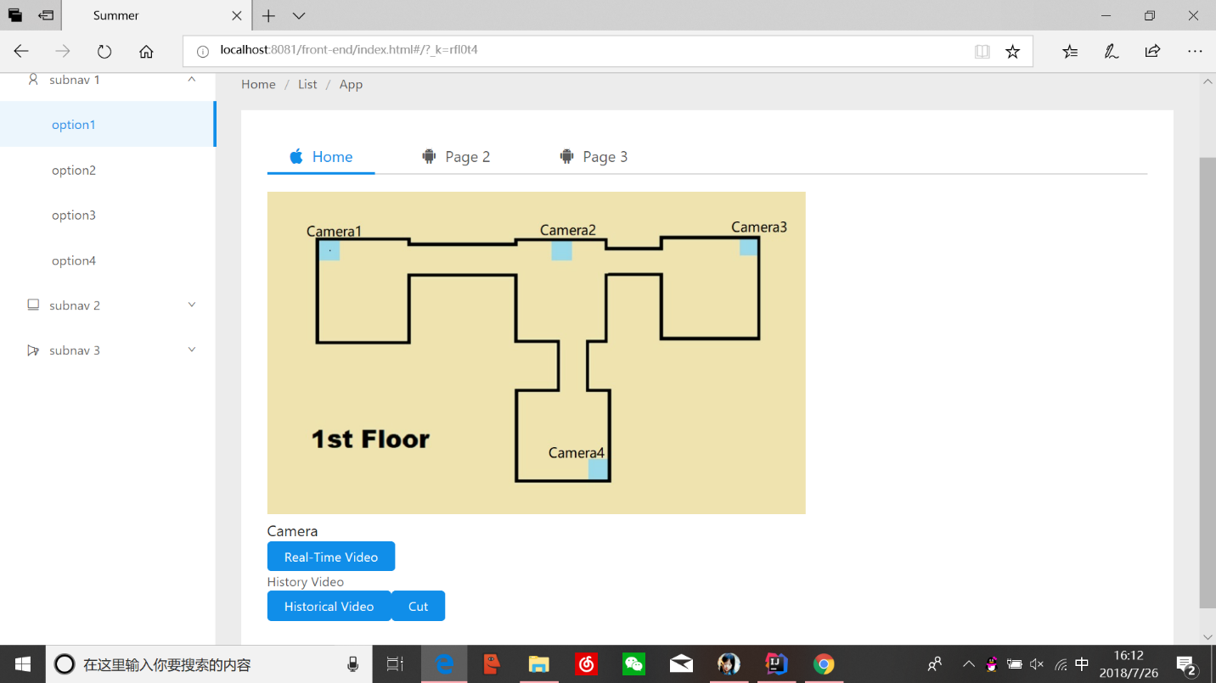
Web系统——前端
预设楼层图和摄像头信息，点击图片区域即可选中摄像头
选中摄像头后可选择实时视频或者历史视频，即可观看
截图键可对视频进行截图并存在本地

Slide 10

Web系统——前端
使用电脑摄像头替代监控
实现本地摄像头的推流和其他电脑对该直播视频的获取
Red5流媒体服务器提供平台
RTMP协议
Jwplayer、videojs

Slide 11
Web系统——前端
信息传输界面
可选取本地图片或者刚刚存在本地的视频截图
对图片进行人物截取
上传选定好的目标人物
展示返回的信息

Slide 12
Web系统——后端

Slide 13
空白页面，可供大型图表、图片排版
此文本框仅为注释，制作时请删除

Slide 14
识别系统
。。。

Slide 15
标题内容标题内容
第一栏内容第一栏内容第一栏内容第一栏内容第一栏内容第一栏内容
第一栏内容第一栏内容第一栏内容第一栏内容第一栏内容第一栏内容
第一栏内容第一栏内容第一栏内容第一栏内容第一栏内容第一栏内容
第二栏内容第二栏内容第二栏内容第二栏内容第二栏内容第二栏内容
第二栏内容第二栏内容第二栏内容第二栏内容第二栏内容第二栏内容
第二栏内容第二栏内容第二栏内容第二栏内容第二栏内容第二栏内容

Slide 16
比较内容标题
比较内容标题
比较内容比较内容比较内容
比较内容比较内容比较内容
比较内容比较内容比较内容
比较内容比较内容比较内容
比较内容比较内容比较内容
比较内容比较内容比较内容
比较内容比较内容比较内容
比较内容比较内容比较内容
比较内容比较内容比较内容
比较内容比较内容比较内容

Slide 17
目录 Contents
1
产品定位和价值
2
设计
3
关键技术
4
特色
5
经验和教训

Slide 18
Web系统
关键技术为对监控视频的处理
Red5提供便捷的监控视频推流和获取
难点在于与项目的兼容，以及对不同格式视频的截图
尝试多种js插件和后端处理，使用ffmpeg的强大命令

Slide 19
识别系统

Slide 20
空白页面，可供大型图表、图片排版
此文本框仅为注释，制作时请删除

Slide 21
标题内容标题内容
第一栏内容第一栏内容第一栏内容第一栏内容第一栏内容第一栏内容
第一栏内容第一栏内容第一栏内容第一栏内容第一栏内容第一栏内容
第一栏内容第一栏内容第一栏内容第一栏内容第一栏内容第一栏内容
第二栏内容第二栏内容第二栏内容第二栏内容第二栏内容第二栏内容
第二栏内容第二栏内容第二栏内容第二栏内容第二栏内容第二栏内容
第二栏内容第二栏内容第二栏内容第二栏内容第二栏内容第二栏内容

Slide 22
比较内容标题
比较内容标题
比较内容比较内容比较内容
比较内容比较内容比较内容
比较内容比较内容比较内容
比较内容比较内容比较内容
比较内容比较内容比较内容
比较内容比较内容比较内容
比较内容比较内容比较内容
比较内容比较内容比较内容
比较内容比较内容比较内容
比较内容比较内容比较内容

Slide 23
目录 Contents
1
产品定位和价值
2
设计
3
关键技术
4
特色
5
经验与教训

Slide 24
分布式系统
项目为两部分系统
Web系统提供交互界面和信息存储、传递
识别系统进行识别、查找
Client-server实现系统间的通讯
优势：

Slide 25
特色
标题内容
标题内容
标题内容
文字内容文字内容
文字内容文字内容
文字内容文字内容
文字内容文字内容
文字内容文字内容
文字内容文字内容

Slide 26
可使用多色搭配
请使用本主题包含的交大VI指定配色
建议尽量不使用较多的色彩
此图示仅为示例
此图示
仅为示例
此图示仅为示例
此图示
仅为示例
此图示仅为示例
此图示
仅为示例
此图示
仅为示例
此图示
仅为示例

Slide 27
可使用辅助图形
可作为ICON或形状，如：
1
注：
可作为分割线，如：
文字内容
文字内容
文字内容
文字内容
文字内容
文字内容
文字内容
文字内容
文字内容
文字内容
文字内容
文字内容

Slide 28
目录 Contents
1
产品定位和价值
2
设计
3
关键技术
4
特色
5
经验和教训

Slide 29

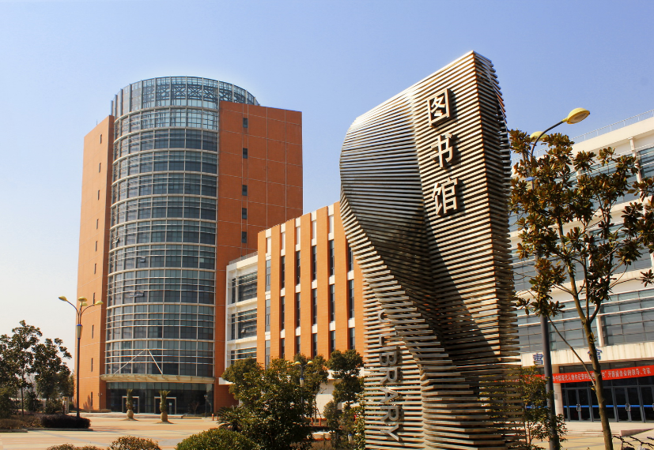

注：
使用辅助图形增加图片边。
本页图片处理的方式仅供参考。
仅为方便使用，本页PPT中所有的图片均为3:2主流图片比例。如需更精确的PPT制作或其他设计，请根据设计标准对图片进行剪裁。

Slide 30
谢 谢！

